Slide 1
7
777777777?7

Slide 2
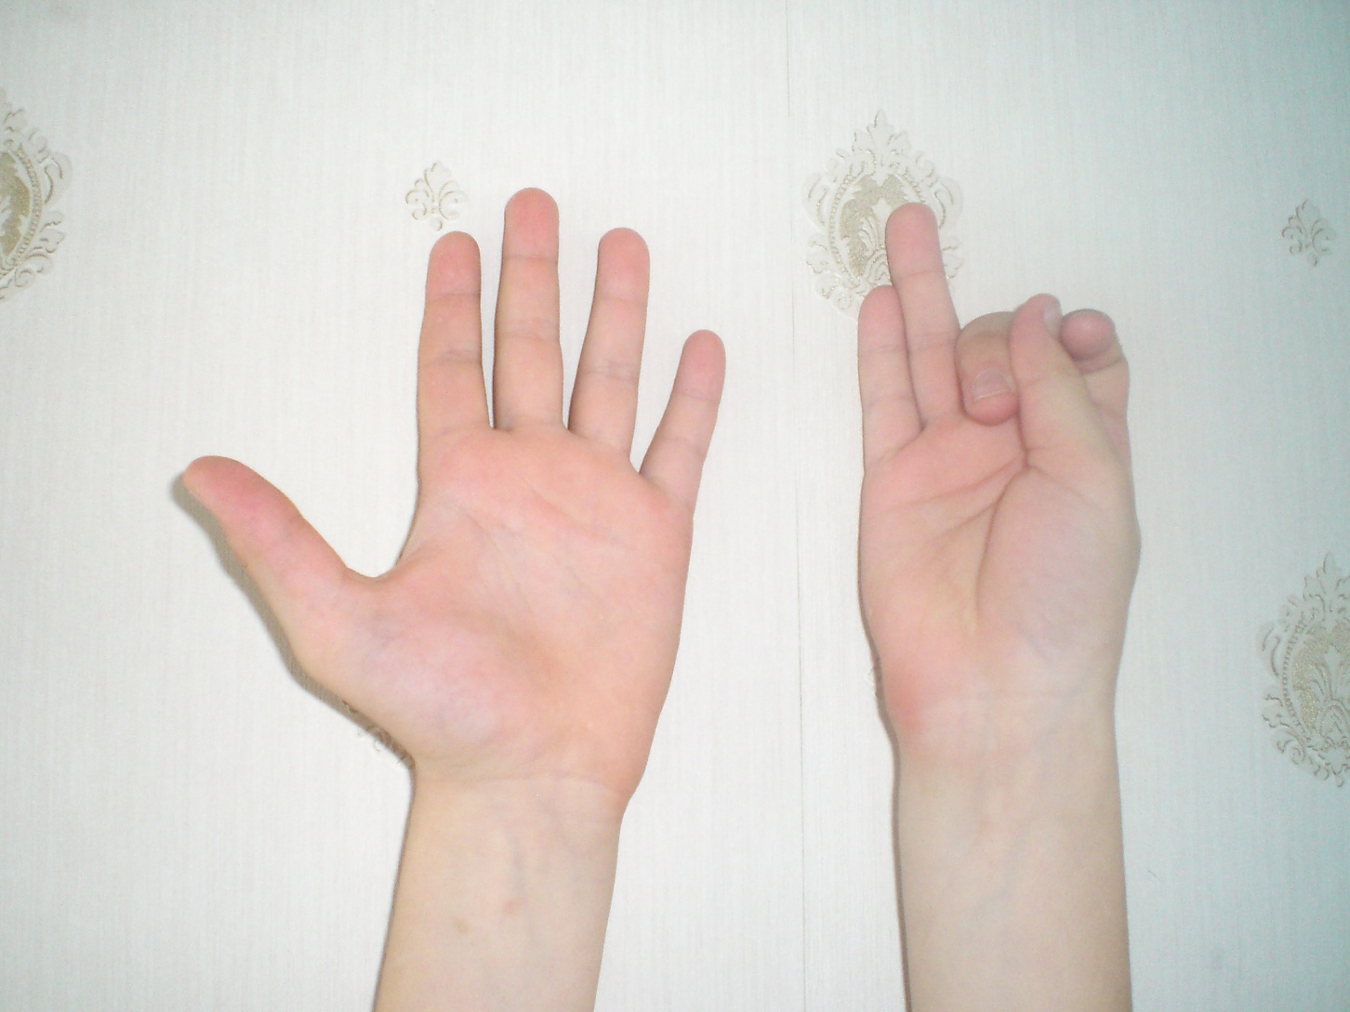
7

Slide 3
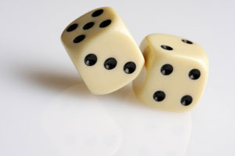
7

Slide 5
7
6+1=

Slide 6
7-1=
6

Slide 7
7-6=
1

Slide 8
5
7-2=

Slide 9
2
7-5=

Slide 10
7
4+3=

Slide 11
4
7-3=

Slide 12
3
7-4=

Slide 13
Картинки, фото, анимация и т. д. взяты из интернета
Работа Семенец В. В. учителя г. Радужного МОУ СОШ №8

